Slide 1
ARQUITECTURA DE SOFTWARE
ARQUITECTURA – ASY4131

Slide 2
Vista Lógica

Slide 3
Vista Lógica
“ Los Datos se están convirtiendo en la nueva materia prima de las Organizaciones ” (Craige Mundie).

Slide 4
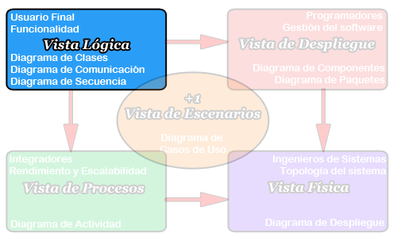
Vista Lógica

Slide 5
Análicemos
¿ Cuál es la mejor forma de comunicarse con usuarios no técnicos ?
¿ Cómo podemos representar los datos y su almacenamiento dentro del Sistema?

Slide 6
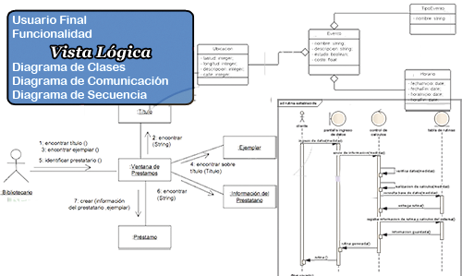
Vista Lógica

Slide 7
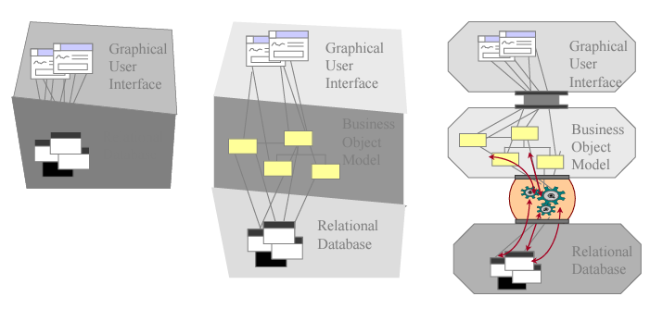
Vista Lógica
La vista lógica apoya principalmente los requisitos funcionales (lo que el sistema debe brindar en términos de servicios a sus usuarios). El sistema se descompone en una serie de abstracciones claves, tomadas (principalmente) del dominio del problema en la forma de objetos o clases de objetos. Aquí se aplican los principios de abstracción, encapsulamiento y herencia. Esta descomposición no sólo se hace para potenciar el análisis funcional, sino también sirve para identificar mecanismos y elementos de diseño comunes a diversas partes del sistema.

Slide 8
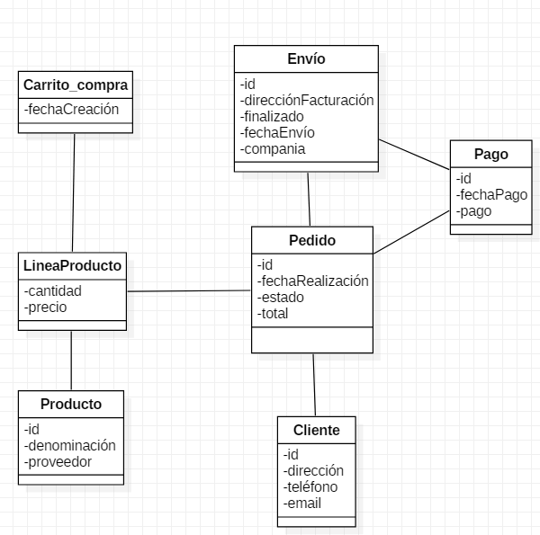
Vista Lógica
El diagrama de clases
Muestra la estructura del sistema diseñado a nivel de clases e interfaces , muestra sus características , restricciones y relaciones, asociaciones , generalizaciones , dependencias , etc. Algunos tipos comunes de diagramas de clase son: Diagrama de modelo de dominio, Diagrama de clases de implementación .

Slide 9
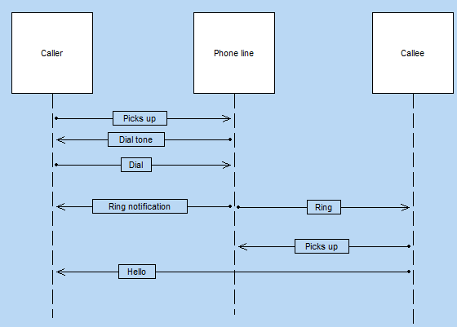
Vista Lógica
El diagrama de secuencia
Es el tipo más común de diagrama de interacción, que se centra en el intercambio de mensajes entre varias líneas de vida (lifeline). El diagrama de secuencia describe una interacción al enfocarse en la secuencia de mensajes que se intercambian, junto con sus especificaciones de ocurrencia correspondientes en las líneas de vida.
Objeto: representa los diferentes objetos utilizados. Cada objeto está representado por un cuadrado en la parte superior de una línea de puntos. Esta línea representa la vida útil del objeto. Por ejemplo: "Llamante", "Llamado", etc.

Slide 10
Vista Lógica
Período de activación del objeto: Puede insertar períodos de activación en la línea de vida de un objeto. Estos períodos representan los momentos en que el objeto está activo.
Mensaje: representa, mediante flechas horizontales, el mensaje intercambiado entre los diferentes objetos. Estas flechas están orientadas del emisor del mensaje al destinatario. El orden de envío de los mensajes se establece según la posición de las flechas en el eje vertical. Por ejemplo: "Picks up", "Ring", etc.

Slide 11
Vista Lógica
Paquete: divide y organiza la representación del diagrama (del mismo modo que los directorios organizan los archivos).

Slide 12
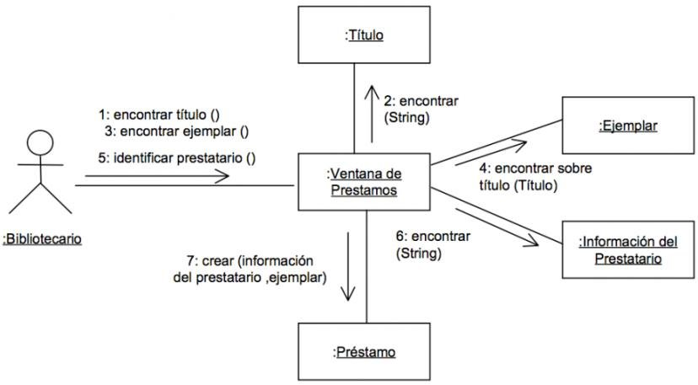
Vista Lógica
El diagrama de comunicación
Modela las interacciones entre objetos o partes en términos de mensajes en secuencia. Los diagramas de comunicación representan una combinación de información tomada desde el diagrama de clases, secuencia, y diagrama de casos de uso describiendo tanto la estructura estática como el comportamiento dinámico de un sistema.

Slide 13
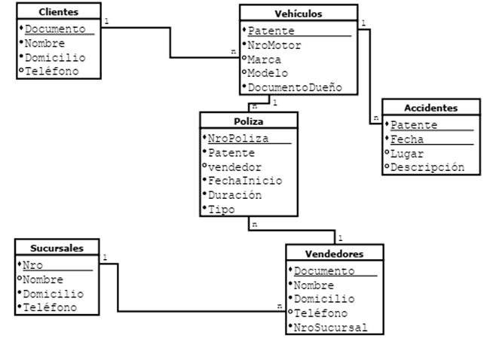
Vista Lógica
El diagrama entidad-relación,
Es un tipo de diagrama de flujo que ilustra cómo las "entidades", como personas, objetos o conceptos, se relacionan entre sí dentro de un sistema. Los diagramas ER se usan para diseñar o depurar bases de datos relacionales.

Slide 14
Visualicemos un ejemplo
Para ver un ejemplo de la Vista Lógica, Diagrama de Clases (7 mins.):
https://www.youtube.com/watch?v=CbSOviYN-rA
Para ver un ejemplo de la Vista Lógica, Diagrama de Secuencia (10 mins.):
https://www.youtube.com/watch?v=EoJ1-B7PJ5Q

Slide 15
Resumen
Orientada al Usuario final
Diagrama e Clases
Diagrama de Secuencia
Diagrama de Comunicación
Diagrama de Entidad - relacional

Slide 16
GRACIAS

